Slide 1

MOTIVASI SUKSES
DARI TOKOH INSPIRATIF
T U J U A N
Dapat memahami dan memiliki belajar tentang kehidupan mandiri secara emosional sosial serta ekonomi dari tokoh inspiratif

Slide 2
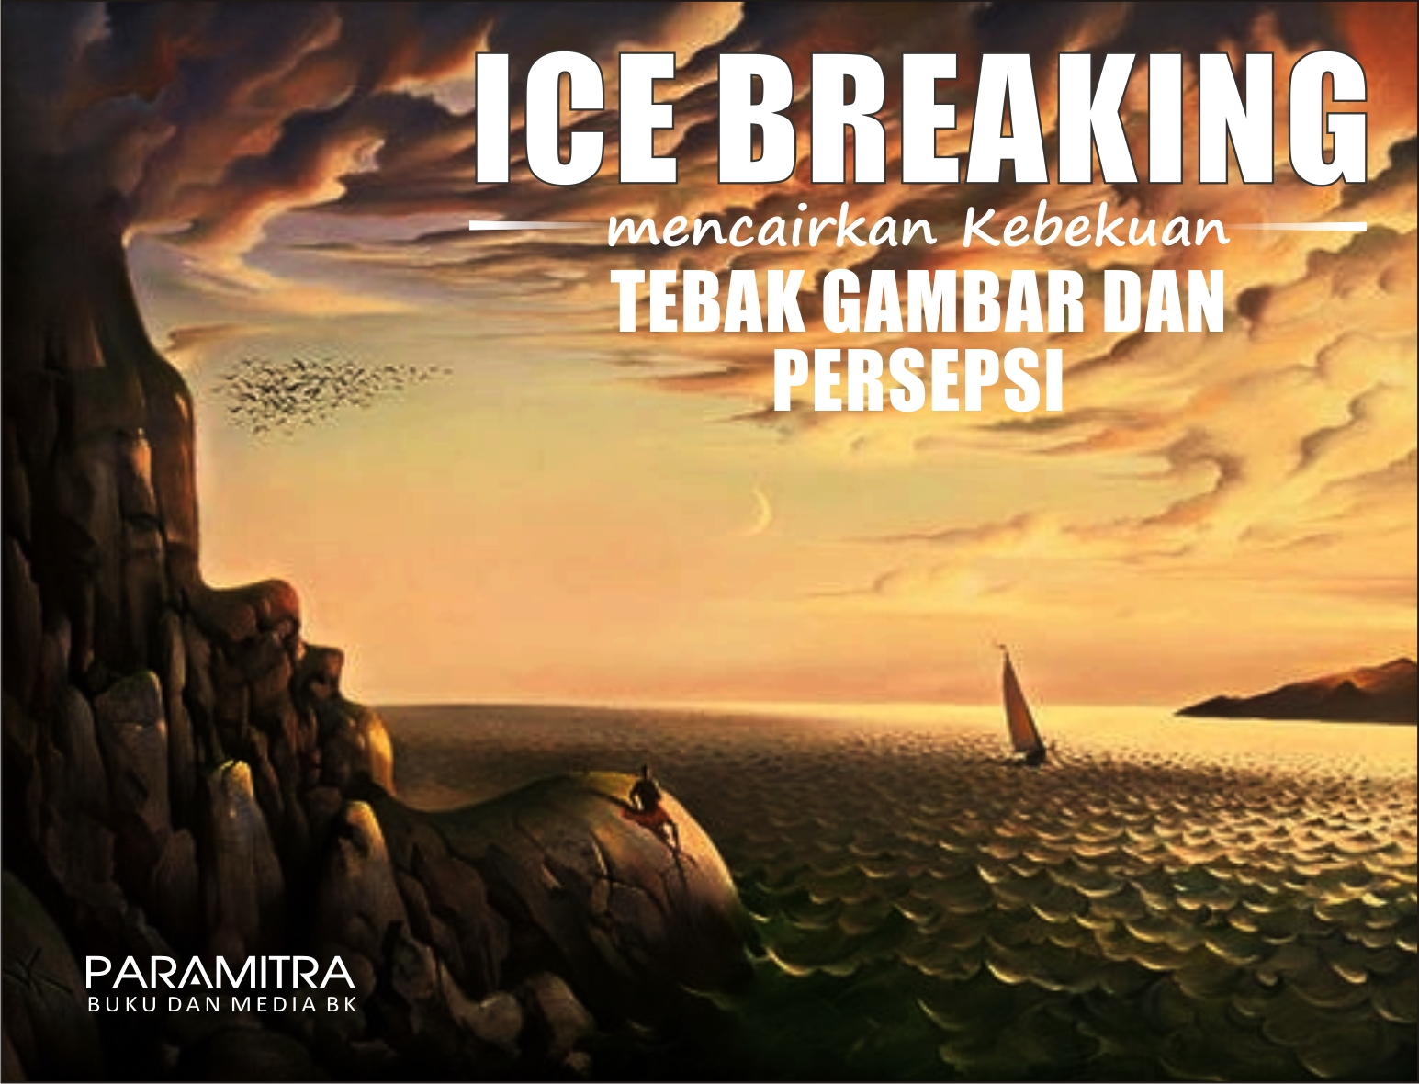

Slide 3
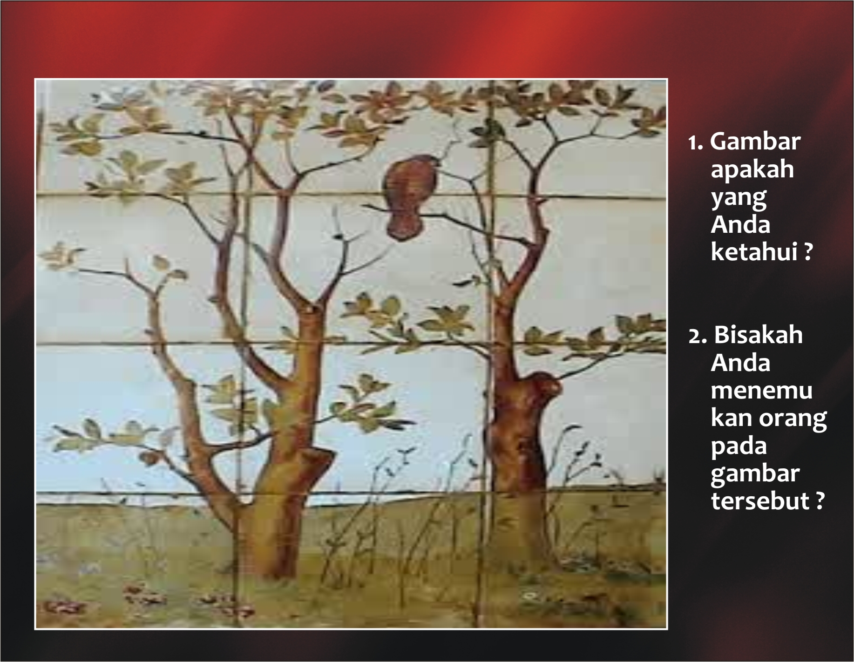

Slide 4
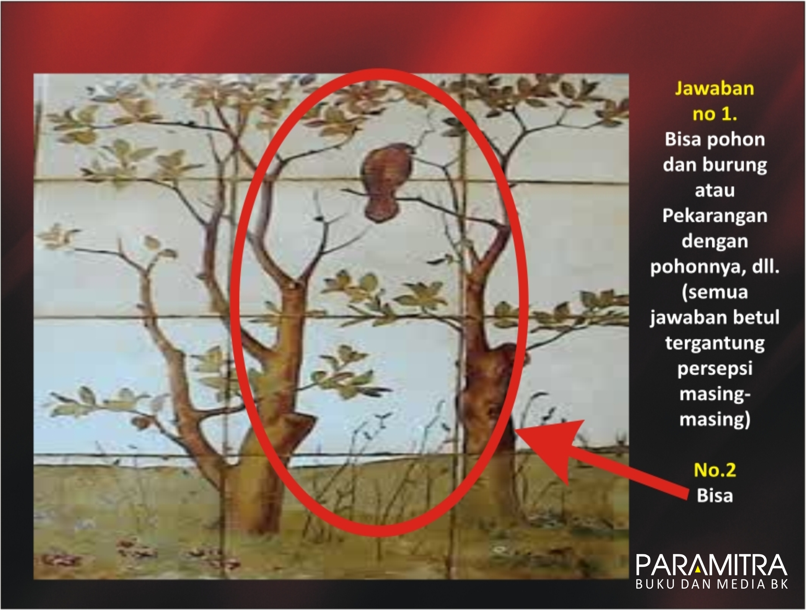

Slide 5
APERSEPSI
Setiap orang pasti memiliki pengalaman yang berbeda-beda dalam hidupnya. Dan dari pengalaman tersebut, banyak yang dapat dipetik dan dimanfaatkan untuk menjalani kehidupan dengan lebih baik. Terkadang, belajar dari pengalaman orang lain pun bisa menjadi sangat berguna. Orang lain tentu saja memiliki beberapa pengalaman yang berbeda dengan yang kita alami. Selain itu, dengan belajar dari pengalaman orang lain, kita juga bisa melihat dunia dari berbagai sudut pandang. Karena jika kita hanya melihat dunia dari sudut pandang kita seorang diri, kita tidak akan mengenal dunia secara luas dan akan selalu berpikiran sempit.

Slide 6
MANUSIA MEMILIKI KEINGINAN
Keinginan akan kecukupan
Keinginan mendapat kasih sayang
Keingina untuk mendapatkan kehormatan dan kebanggaan
Keingginan mendapatkan ketentraman dan kesejahteraan
Keingginan mendapat kebebasan.
Keinginan untuk maju dan meiliki kecerdasan.

Slide 7
SYARAT UNTUK BERDIRI SENDIRI
(Mandiri)
Percaya pada diri kita sendiri
Kepribadian yang menyenangkan
Mensyukuri diri sendiri
Menghilangkan perasaan rendah diri
Disiplinterhadap diri sendiri
Penuh semangat dan keberanian

Slide 8
BELAJAR DARI
TOKOH INSPIRATIF
BERIKUT INI :

Slide 9

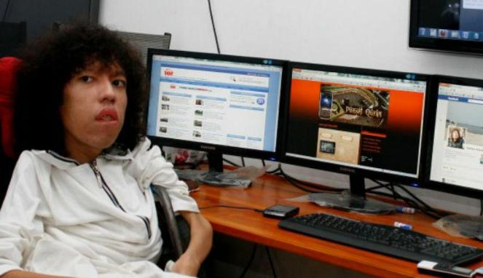
Tokoh/Orang Inspiratif
NICK VUJIICIC
Motivator Internasional
HABIBIE AFSYAH
Internet Marketer

Slide 10
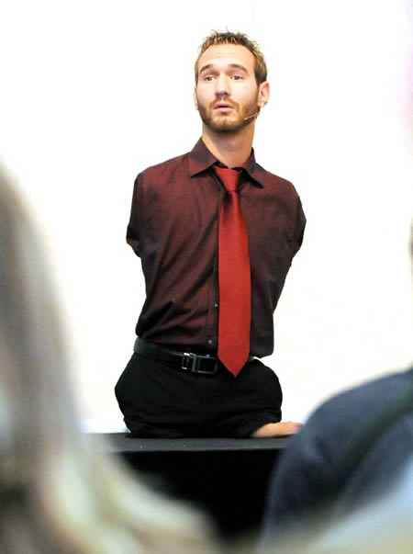
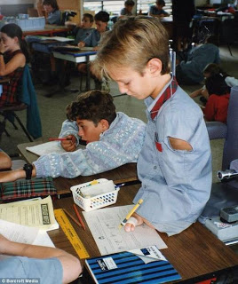
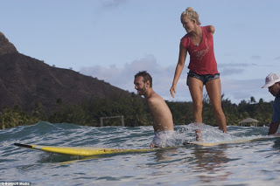
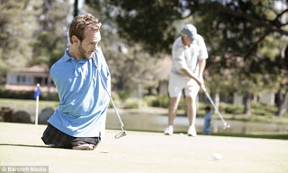
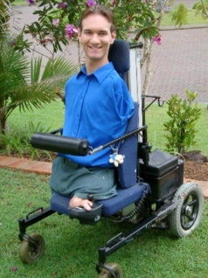
Waktu saya berusia 8 tahun, saya mengalami depresi yang sangat berat. Dipenuhi oleh kemarahan saya terhadap Tuhan, membuat saya ingin menyerah dari hidup ini. Saya selalu bergantung pada orang lain, bahkan untuk mengambil segelas airpun saya tidak mampu. Jadi daripada saya membebani orang lain, lebih baik saya akhiri saja hidup saya. Saya tidak menemukan arti dan tujuan hidup saya…
sebuah koran yang memuat artikel tentang seseorang yang mampu mengatasi ketidakmampuannya sendiri. Dan itu membuka pikiran saya, bahwa mungkin saya bukan satu-satunya orang yang menderita. Saya mulai melihat ini sebagai berkat, dan saya melihat hidup saya bukan setengah kosong melainkan setengah penuh. Saya tidak tahu berapa penuh, tapi saya melihat kekurangan ini sebagai karunia.

Slide 11
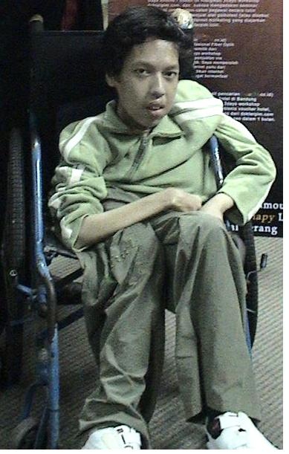
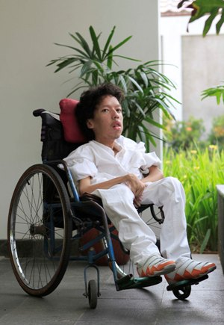

Dia adalah Habibie Afsyah, Lahir di Jakarta, tanggal 6 Juni 1988, umurnya sekarang (ditahun 2012) adalah 24 tahun, sangat muda dan cerdas. Dia menderita Muscular Dytrophy Tipe Becker. Penyakit ini membuat otot-ototnya semakin lama, semakin lemah dan fisiknya semakin lama, semakin tak perdaya.
BELAJAR UNTUK TIDAK PERNAH MENYERAH, APAPUN YANG TERJADI, APAPUN KETERBATASAN DAN KEKURANGAN YANG MENJADI KELEMAHAN DIRI

Slide 12
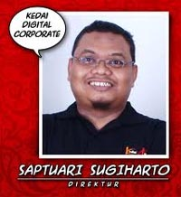
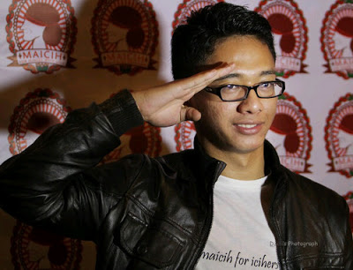
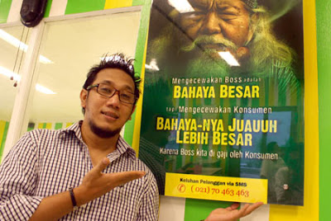
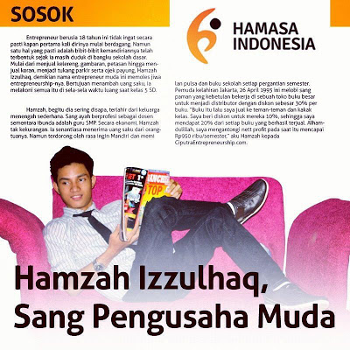
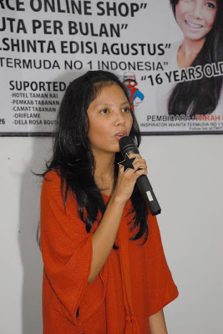
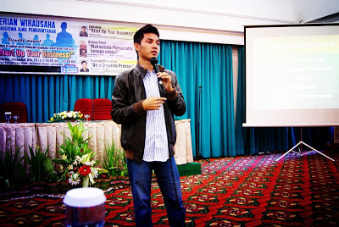
RANGGA - UMARA
REZANURHILMA

Slide 13
POINT BELAJAR
1. IMPIAN (VISI & MISI)
2. SIKAP
+ DIRI SENDIRI (Percaya Diri)
+ ORANG LAIN
+ PEKERJAAN/USAHA/BISNIS
+ LINGKUNGAN
3. TIDAK PERNAH PUTUS ASA
4. KREATIF & INOVATIF
5. MANDIRI
6. BERANI AMBIL RESIKO

Slide 14
Orang yang sukses adalah orang yang memiliki :
Memiliki kepribadian unggul
Mengenal dirinya sendiri
Mempunyai keahlian
Mempunyai kemauan
Memiliki kekayaan mental dan spiritual
Mengetahui dan memeperhatikan hambatan-hambatan yang ada.

Slide 15
Beberapa kebiasaan kecil dalam kehidupan kita sehari-hari yang dapat berakibat lebih besar terhadap watak yang kreatif seagai berikut:
Suka berbicara muluk-muluk
Bersikap malas, yaitu kecenderungan untuk hidup bermalas-malas.
Cepat puas diri
Mudah putus asa

